Slide 1



2024년 행정사무감사
2024 주요업무 추진상황
맑은물사업본부

Slide 2

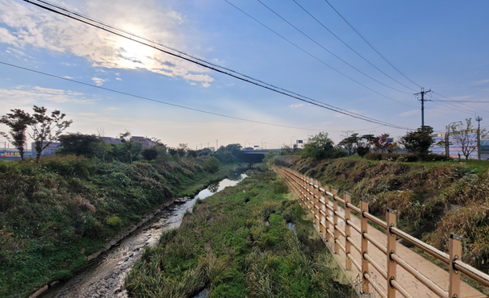
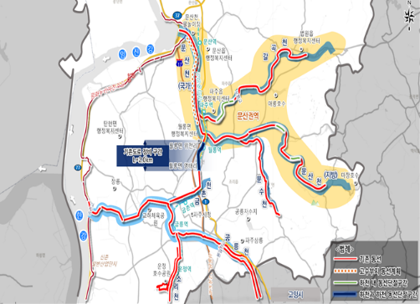
친수하천과
1. 시민이 만족하는 친수공간 조성
❙수변네트워크 조성
< 금촌천 산책로 조성 >
위 치 : 금촌천 순달교 ~ 공릉천 합류부
사업기간 : 2023. 1. ~ 2024. 6.
총사업비 : 18.5억원
사업내용 : 둑마루 포장, 인도교 및 데크로드 조성
추진사항 및 계획 : (’23. 8.) 착공 (’24. 6.) 완료
< 문산권역 하천 동선체계 구축 >
위 치 : 문산읍 내포리 61-3 일대 (문산천, 갈곡천 등)
사업기간 : 2024 ~ 2026
총사업비 : 120억원
사업내용 : 자전거 보행자 겸용도로 조성 및 정비 (L=10km)
추진사항 및 계획 : (’24. 05.) 실시설계 착수 (’24. 10.) 착공
(’26. 12.) 준공
1

Slide 3
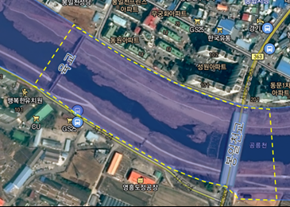
친수하천과
1. 시민이 만족하는 친수공간 조성
❙생태친수공간 조성
< 봉일천 공릉천 수변광장 조성 >
위 치 : 조리읍 봉일천리 한라교 ~ 봉일천교
사업기간 : 2024. 5. ~ 2025. 12.
총사업비 : 8억원
사업내용 : 광장 조성, 자전거도로 이설, 편의시설 확충 등
추진사항 및 계획 : (’24. 05.) 예산 편성 및 설계 착수
(’24. 10.) 관계기관 협의 (’25) 공사 시행
2

Slide 4
친수하천과
2. 안전하고 쾌적한 하천환경 조성
 |  |  |  |  | (단위 : 억원)
구 분 | 사 업 명 | 사 업 량 | 총사업비 | 진행상황 | 준공목표
합 계 |  |  | 1,909
국가하천 (한강유역 환경청) | 공릉천(파주지구) 하천환경 정비 | 제방 L=3.3km 교량 1개소 등 | 275 | 공사 64% (2023. 3. 재착공) | 2025. 05.
 | 공릉천(공릉지구) 하천환경 정비 | 제방 L=9.2km 교량 1개소 등 | 99 | 공사 70% | 2025. 01.
지방하천 (경기도) | 동문천(1지구) 수해상습지 개선 | 제방 L=4.6km 교량 8개소 등 | 309 | 공사 88% | 2024. 07.
 | 동문천(2지구) 지방하천 정비 | 제방 L=6.2km 교량 5개소 등 | 351 | 보상 50% | 2025. 12.
 | 문산천 지방하천 정비 | 제방 L=4.6km 교량 6개소 등 | 264 | 보상 10% | 2026. 12.
 | 금촌천 지방하천 정비 | 제방 L=4.0km 교량 6개소 등 | 370 | 설계 완료 | 2027. 12.
소하천 (파주시) | 대명골천 정비 | 제방 L=1.6km 교량 6개소 등 | 89 | 보상 및 착공 | 2026. 02.
 | 윗배우니천 정비 | 제방 L=1.7km 교량 4개소 등 | 62 | 실시설계 | 2026. 12.
 | 찬우물밑천 정비 | 제방 L=2.2km 교량 2개소 등 | 56 | 예산 편성 | 2027. 12.
 | 윗불기천 정비 | 제방 L=1.9km 교량 7개소 등 | 34 | 예산 편성 | 2027. 12.
3

Slide 5
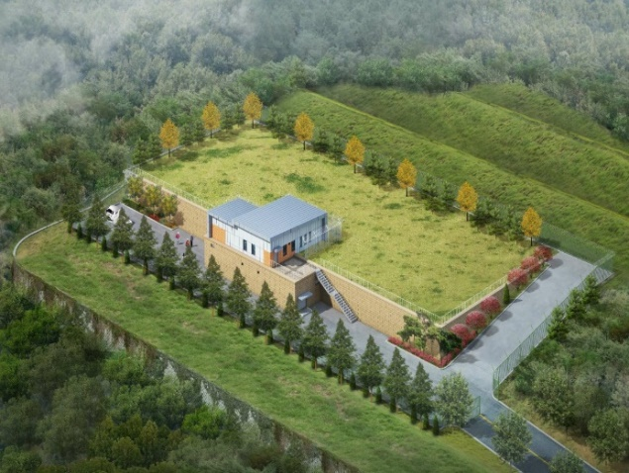
상수도과
1. 깨끗한 수돗물 안정적 공급 (기반시설 확충)
❙상수도 6단계 확장사업 (덕은배수지 건설)
위 치 : 월롱면 덕은리 산 14-4번지 일원
사 업 량 : 배수지 1개소(V=7,000㎥)
가압장 1개소(Q=12,500㎥/일), 송·배수관로 L=7.3㎞
사 업 비 : 230억원
사업기간 : 2019. 5. ~ 2025. 1.
추진일정
- ’19. 05. 설계 착수
- ‘22. 07. 공사 착공
- ‘23. 03. 토지보상 완료
- ‘25. 01. 공사 준공
4

Slide 6
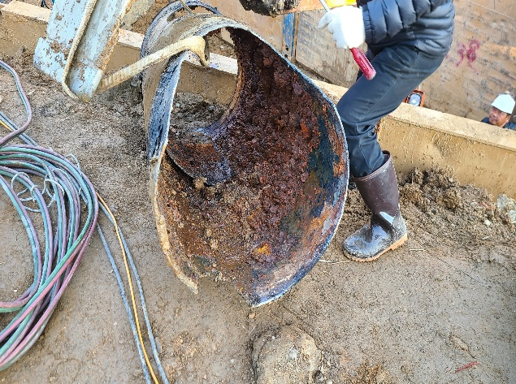
상수도과
1. 깨끗한 수돗물 안정적 공급 (수도사고 예방)
❙노후 상수관로 교체공사
위 치 : 파주시 일원
사 업 량 : 상수관로 L=13.9㎞
사 업 비 : 113.84억원
사업기간 : 2023. 3. ~ 2025. 6.
추진일정
- ’23. 03. 공사 착공(파주리)
- ’24. 03. 공사 착공(내포리)
- ’24. 06. 공사 착공(금촌동) 및 준공(파주리, 내포리)
- ‘24. 09. 공사 착공(창만리)
- ‘25. 06. 공사 준공(금촌동, 창만리)
5

Slide 7
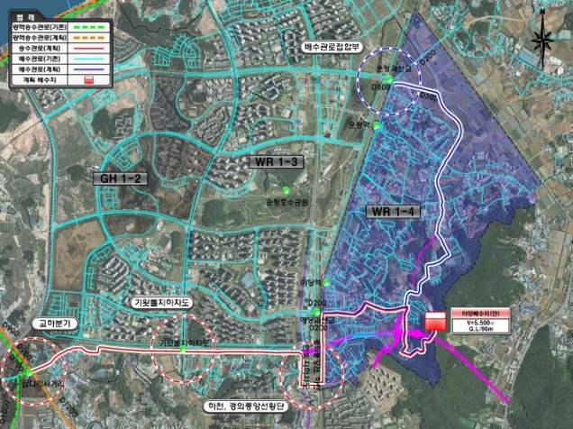
상수도과
1. 깨끗한 수돗물 안정적 공급 (기반시설 확충)
❙상수도 7단계 확장사업 (야당배수지 건설)
위 치 : 야당동, 상지석동 일원
사 업 량 : 배수지 1개소(V=5,500㎥), 송·배수관로 L=8.2㎞
사 업 비 : 220억원
사업기간 : 2023. 1. ~ 2026. 12.
추진일정
- ’22. 11. 지방재정 투자심사(적정)
- ’23. 05. 설계 착수
- ‘24. 12. 설계 및 행정절차 완료
- ‘25. 03. 공사 착공
- ‘26. 12. 공사 준공
6

Slide 8
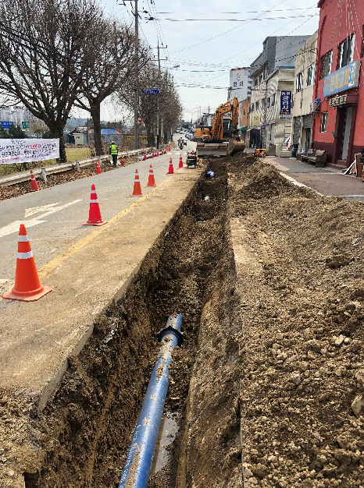
상수도과
1. 깨끗한 수돗물 안정적 공급 (기반시설 확충)
❙급수취약지 상수도공사 (상수도 확장 및 수압저하 개선)
위 치 : 파주시 일원
사 업 량 : 상수관로 L=6.5㎞, 가압장 3개소
사 업 비 : 30억원
사업기간 : 2024. 1. ~ 2024. 12.
추진일정
- ’24. 01. 설계 착수
- ’24. 04. 설계 완료
- ‘24. 05. 공사 착공
- ‘24. 12. 공사 준공
7

Slide 9
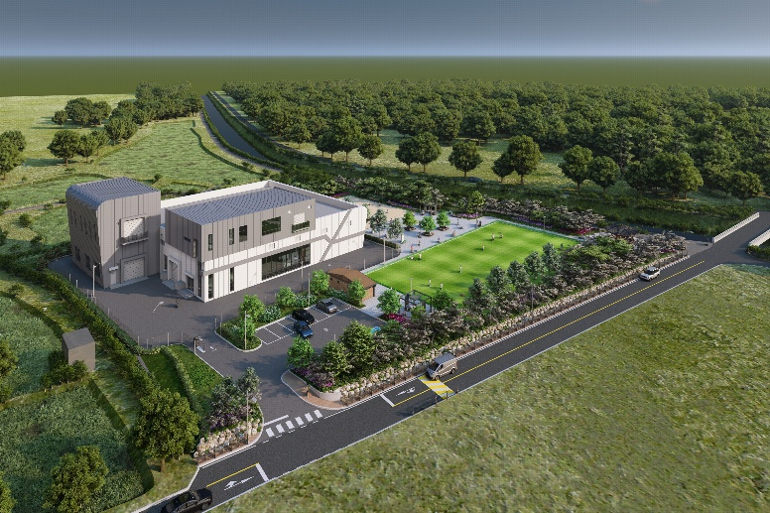
하수도과
1. 깨끗한 물순환을 위한 공공하수처리시설 확충
❙공공하수처리시설 설치
광탄 증설 : 3,000톤/일, 273억원
- 설치인가(‘23) 공사추진(‘24~‘26)
금촌 2차 증설 : 8,000톤/일, 364억원
- 재원협의(’24) 공사추진(’24~’26)
통일동산 2차 증설 : 10,000톤/일, 476억원
- 설치인가(’24) 공사추진(‘24~‘26)
문산, 탄현 증설 : 9,700톤/일, 546억원
- 실시설계(‘24) 공사추진(‘25~‘27)
❙공공하수처리시설 개량
문산, 파주, 법원, 광탄 개량 : 17,000톤/일, 373억원, 공사착공(‘22) 공사준공(‘24.8)
8

Slide 10
하수도과
2. 청정도시 구현을 위한 하수관로 정비
❙하수관로 정비사업
분류식 하수관로 (계속사업) : 7개소 – 공사 5 / 설계 2(113.32km, 1,389억)
- 공사중(위탁) 용미 25km^{(준공 ’24. 6월)}, 장곡리 22.4km^{(준공 ’24. 6월)}, 교하 15.6km^{(준공 ’24. 6월)}
- 공사착공(자체) 분수 30.8km^{(준공 ’26. 12월)}, 적성 3.72km^{(준공 ’25. 12월)},
- 설 계 중 문산·파주 10.5km^{(설계준공 ’24. 12월)} , 갈곡 5.3km^{(설계준공 ’24. 12월)}
* 2024년도 하수관로 정비사업 예산 252억 확보
노후 하수관로 (계속사업) : 1개소 – 설계(28.1km, 224억원)(설계준공 ‘24. 12월 / 2024년 21억원 확보)
9

Slide 11

감 사 합 니 다.

